Slide 1
Java 第10讲
Sakop

Slide 2
String类的+与StringBuffer的区别
StringBuffer和StringBuilder又有什么区别？

Slide 3
Java对象赋值再回顾
Object a = new Object();
Object b = new Object();
a==b?
a.equals(b)
a = new Person();//垃圾回收？

Slide 4
接口的意义
1.API=Application Programming Interface
即契约精神
2.定义模版和接口，接口让客户实现，例子：把大象塞进冰箱有几个步骤？（引入jar包制作）
3.Java类库内部回调，例子很多，如ActionListener，Comparable

Slide 5
Java异常介绍
常见异常
1.NullPointerException
2.ArrayOutOfBoundException
3.ClassCastException
4. ArithmeticException

Slide 6
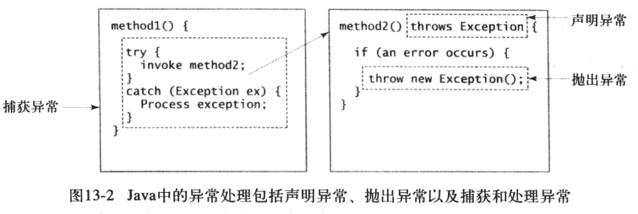
Try,catch语句
如不断的提示用户输入一个数字，如果出错，不退出，让她继续输入

Slide 7
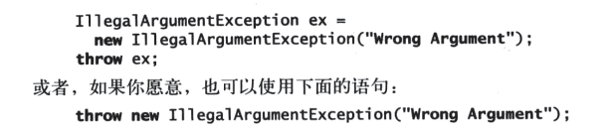

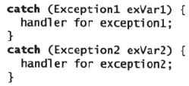
Try，Catch语句
1.
2.
3.

Slide 8
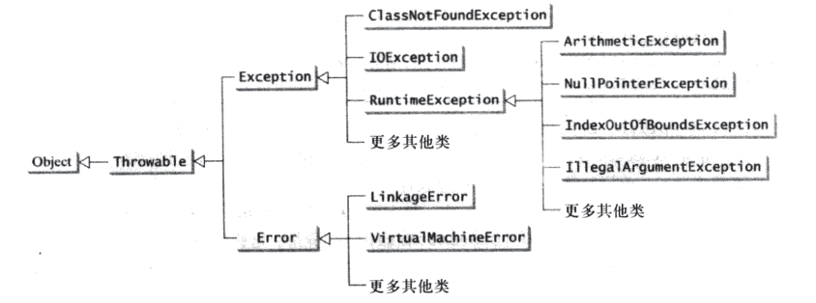
Java异常的结构与异常分类
1.检查异常 2.未检查异常 3.错误（Error）

Slide 9
Error实例
演示如何把Java内存用完
package reference;
public class UseUpMemory {
public static void main(String[] args) {
String str = "";
String longStr = getLongString();
while(true){
str += longStr;
System.out.println(str.length());
}
}
private static String getLongString(){
StringBuffer ret = new StringBuffer();
for(int i = 0;i < 100;i++){
ret.append("ewqeeeeeeeeeeeeeeeeeeeeeeeqqqqqqqqqqqqqqq");
}
return ret.toString();
}
}
-Xms8m
-Xmx16m
-XX:PermSize=4M
-XX:MaxPermSize=4M

Slide 10
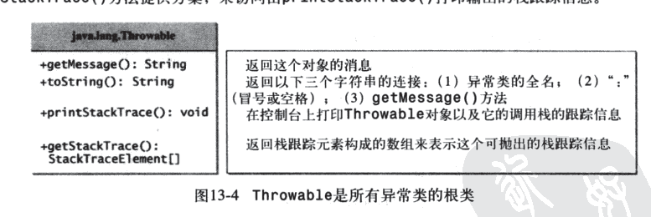
异常常用的方法

Slide 11
自定义异常
Person类年龄不能为负数，
圆的半径不能为负数

Slide 12
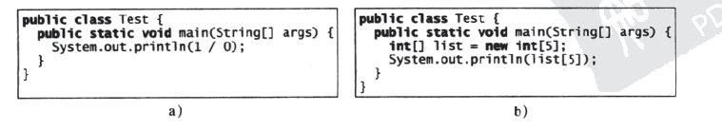
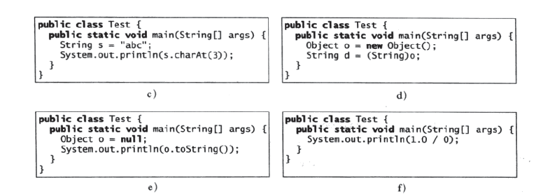
练习

Slide 13
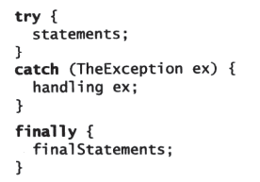
finally语句
Finally和Return语句的关系

Slide 14
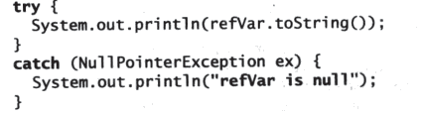

不要滥用异常

Slide 15
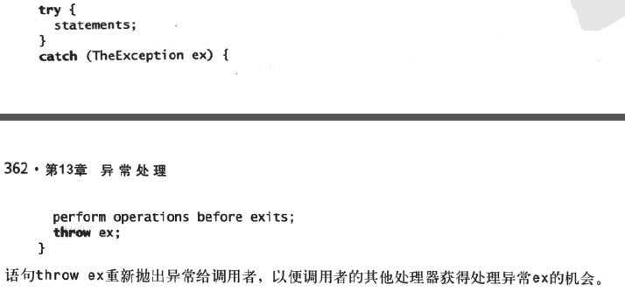
重新抛出异常与链式异常
常用场景，输出一些日志，继续抛出

Slide 16
异常默认处理器
1.可以使用Thread.currentThread. setUncaughtExceptionHandler(UncaughtExceptionHandler eh)设置一个异常处理器
2.不然的话，使用Java给我们提供的默认逻辑,有兴趣的同学可以看
1.Thread类的private void dispatchUncaughtException(Throwable e) 方法
2.ThreadGroup类的public void uncaughtException(Thread t, Throwable e) 方法

Slide 17
初级（完）
中级预告
Java图形界面
数据类型&JUnit
多线程
Git和Maven的使用
数据库
Servlet，jsp
Javascript&css

